Slide 1
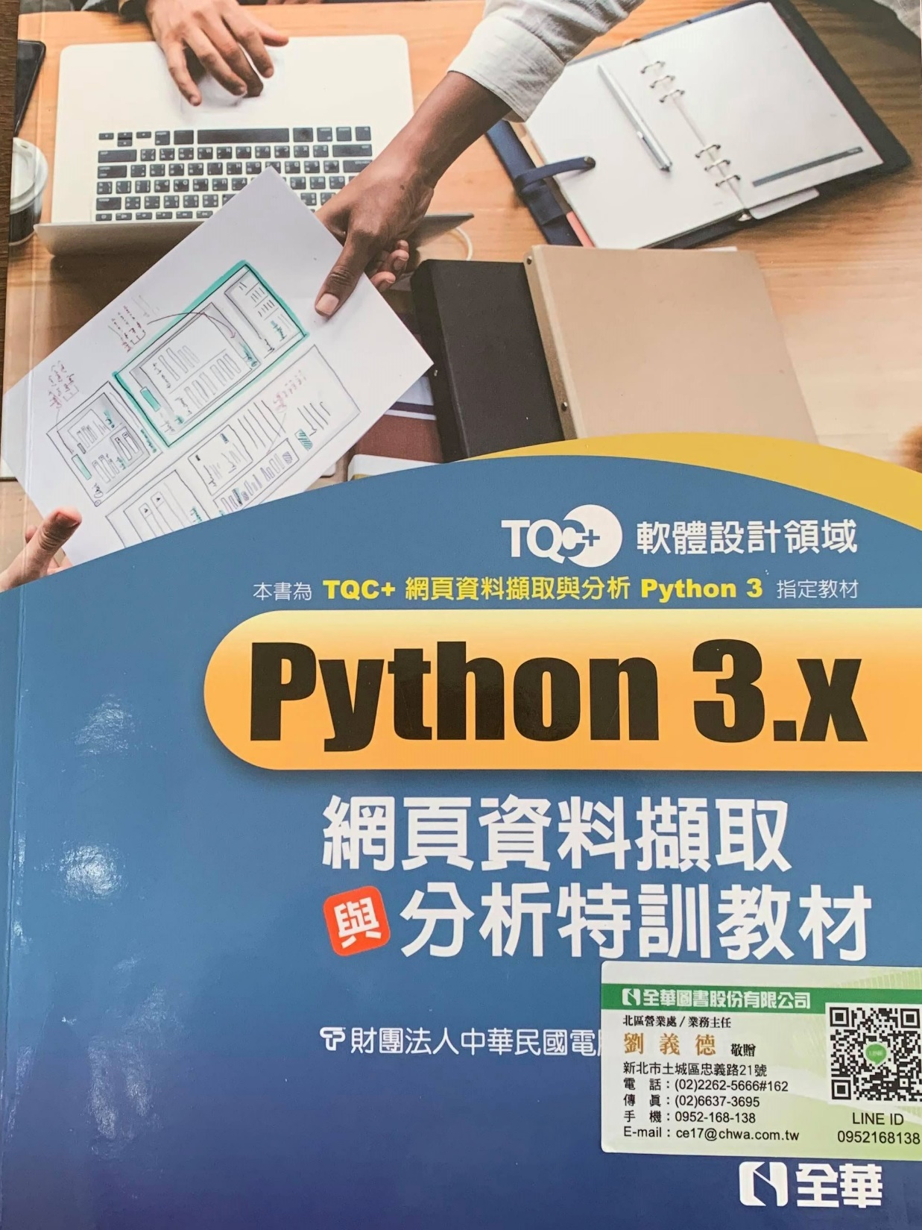
PYTHON
課程介紹

Slide 2
為何需要大數據
IC製程自動化時，面對這些大量產生的機臺資料，為了挑戰艱鉅的先進製程，台積電應用數據技術分析這些大量的資料，提供作為製造的決策，大幅改善了晶圓製程的良率，技術領先才能使企業能保持世界半導體的領導地位。
「為何需要大數據」？目的就在於面對現在每日所產生的大量資料，如何應用數據分析技術，創造企業、政府甚至是非營利組織的差異性競爭力，並且提供更好的服務，進而建立企業組織的競爭優勢。

Slide 3
什麼叫「大數據分析」
事實上，「大數據分析」不是個單一的技術，而是一個整合性的技術，它的目的是：透過數學、統計和電腦等工具，對「資料」進行系統性的解釋，以瞭解在「資料」中所隱含的、可以作為決策的重要意義。
「大數據」的定義，至少包含以下幾個特性:
資料量龐大的Volume ( 巨量性 )
資料型態繁雜的Variety ( 多樣化 )
資料串流不斷更新的Velocity ( 即時性 )
資料可信度的Veracity ( 真實性 )
資料具有決策參考價值的Value ( 價值 )

Slide 4
什麼叫「大數據分析」
大數據分析是基於大量的資料與實際的歷史經驗，使用各種分析技術，以產生足以應用的結果或模型。
大數據分析的工作依目的的不同，可以細分為以下幾類：
  根據歷史或現存的資料，解釋現象發生的理由，稱之為descriptive analytics。
  依據資料，評估未來發生的規則性，預測同樣的現象發生的機率，稱之為predictive analytics。
  根據資料與預測的結果，掌握實際發生的情況，提供不同結果的最佳化方案，稱之為prescriptive analytics。
  在原有的應用模型上，透過更進一步的技術。

Slide 5
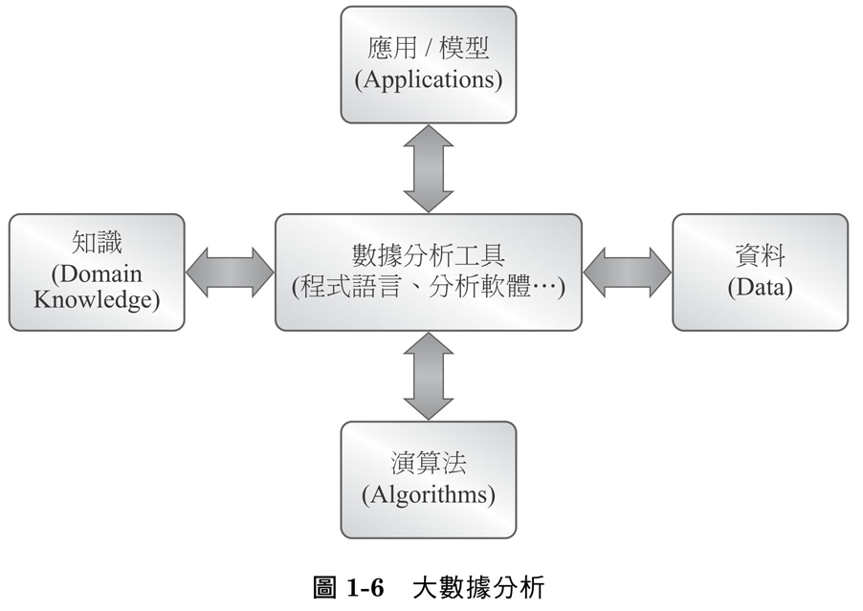
大數據相關技術

Slide 6
大數據相關技術
有了知識和資料之後，我們配合資料的特性和所要分析的對象，應用各種演算法進行分析。
有了資料、相關領域知識和演算法，我們需要運用各種分析軟體或電腦程式語言，將演算法應用在資料分析上，使資料分析的結果與領域知識的經驗能趨近、吻合，進而建立應用的模型。

Slide 7
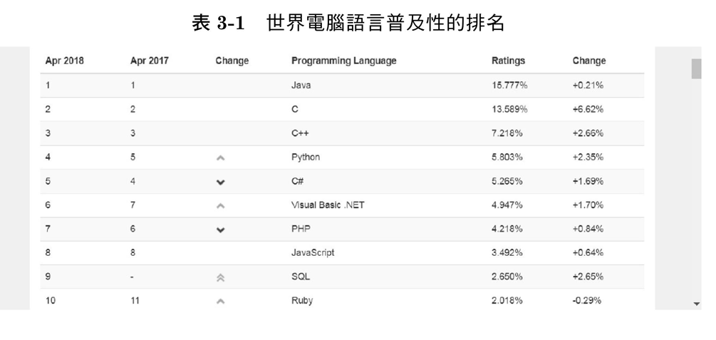
為何使用Python語言
自從1991年公開發行第一個Python程式語言之後，由於Python本身語法清晰簡潔且易於學習的優點，現在已經成為最受歡迎的程式語言。
具強大的函式庫與套件支援
數據分析、交談式、數據可視化

Slide 8
從一個例子開始
由於Google的Alpha GO系統一連串地擊敗了世界的圍棋棋王，讓沈寂多年的人工智慧 (Artificial Intelligence, AI) 再度受到注意，並且帶動了全球學習電腦語言和程式設計的風潮。
電腦科學家的目的就是解決問題，解決問題之前則是要先確認問題，進而思考解決問題的正確步驟，程式設計就是將解決問題的步驟用電腦語言表現出來的過程，因此程式設計是人類指示電腦解決問題的步驟。
運算思維就是思考解決問題的方法：
  「運算思維是利用計算機科學的基本概念進行問題求解、系統設計與理解人類行為等，涵蓋計算機科學之廣度的一系列思維模式」
  這種解決問題的步驟稱為演算法 (algorithm)。

Slide 9
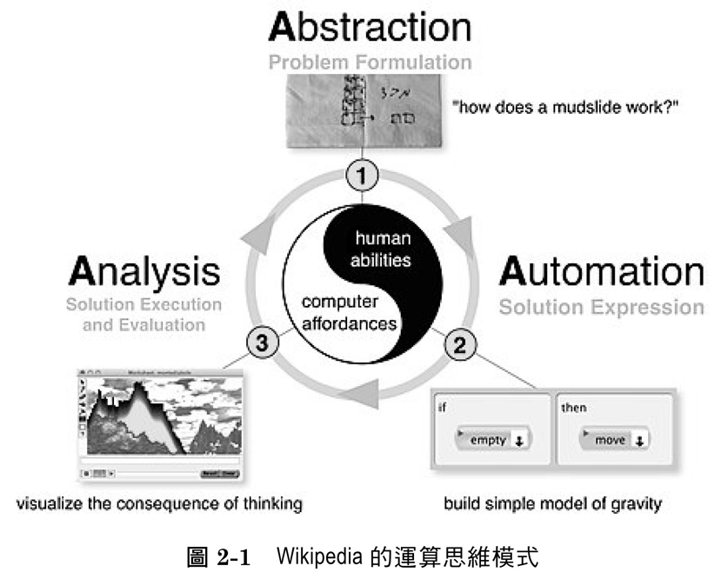
運算思維

Slide 10
運算思維
運算思維是一個解決問題的思考過程，當我們面對問題的時候，首先要先理解問題的本質，思考發展可能的解決方案，然後使用電腦和人都可以理解的方式來表現這些解決方案。
解決問題的運算思維可以分為四個步驟：
  拆解 (decomposition) 問題
  模式識別 (pattern recognition)
  抽象化 (abstraction)
  發展演算法 (algorithms)

Slide 11
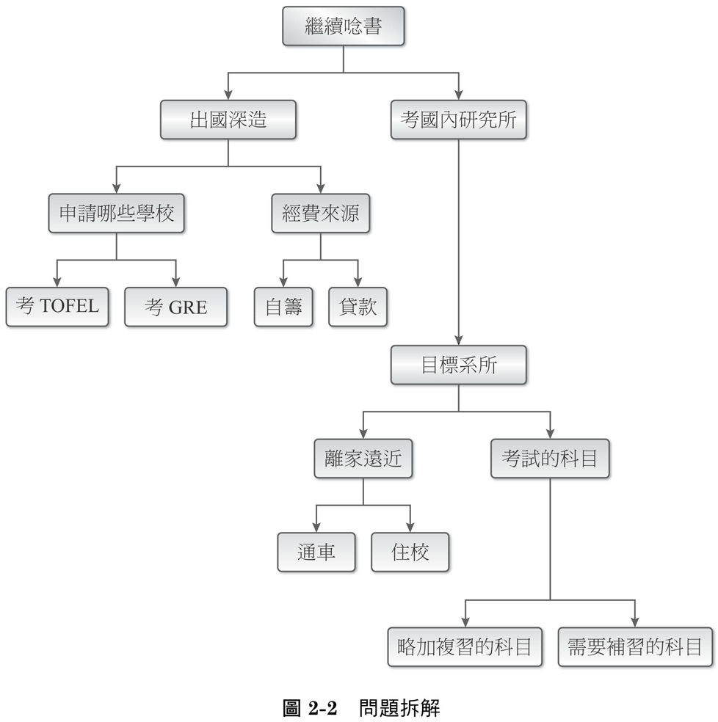
運算思維

Slide 12
運算思維
運算思維具有以下六個特徵：
  運算思維是將問題概念化，而不是程式化。
  運算思維是針對問題根本的思考方式，而不是刻板的技能。
  運算思維是人的思維，而不是電腦的思維。
  運算思維是思想的行為，而不是人造物。
  運算思維是融合數學與工程的思維，不是空穴來風。
  運算思維是思考的模式，面向所有人與所有領域，而不是侷限於電腦科學。

Slide 13
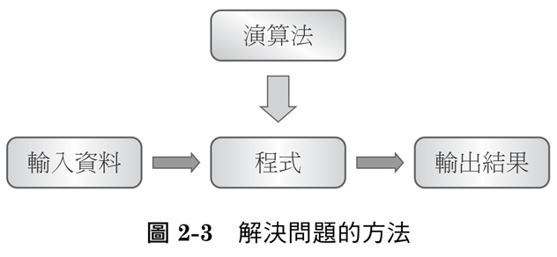
演算法
所謂演算法，簡單地說就是解決問題的方法。
即使是輸入同樣的資料，如果目的不一樣，演算法就不一樣，得到的結果也就不一樣。
學習演算法除了要學習解決問題的方法之外，還得學習分析和比較演算法的優劣。演算法的優劣是以衡量程式執行時所需耗用的時間複雜度與空間複雜度為標準。

Slide 14
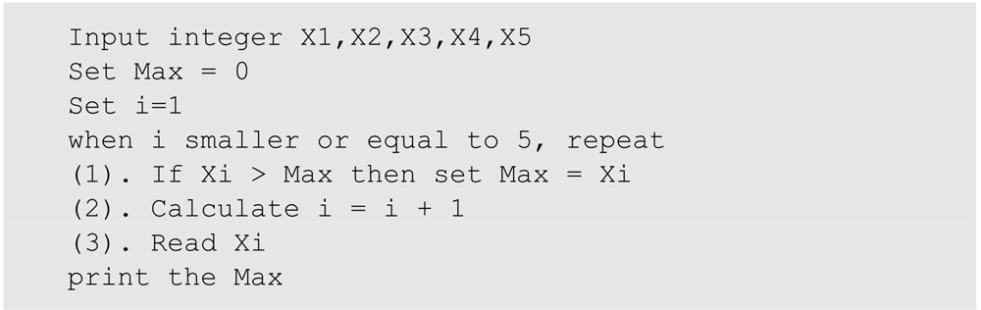
演算法的描述
描述演算法的工具有很多種，虛擬碼 (pseudocode) 和流程圖 (flowchart) 是比較常用的二種工具。

Slide 15
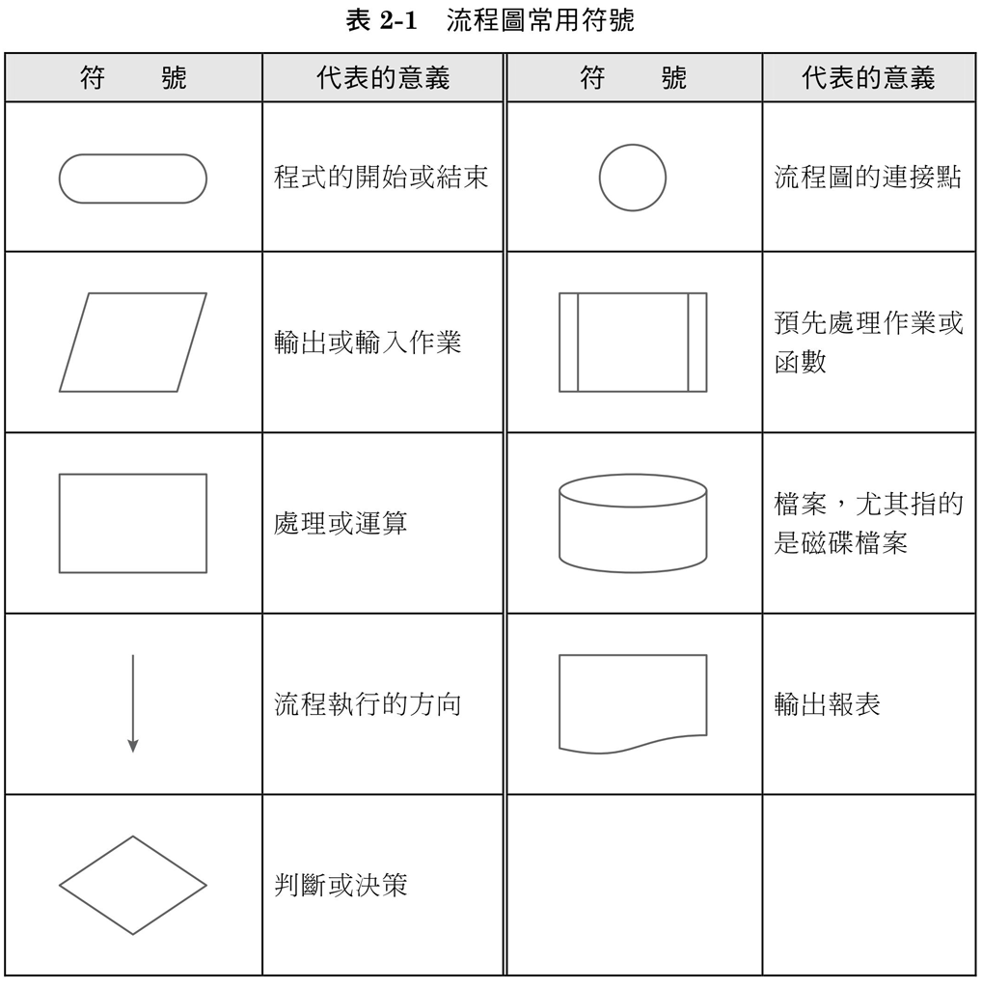
演算法的描述

Slide 16
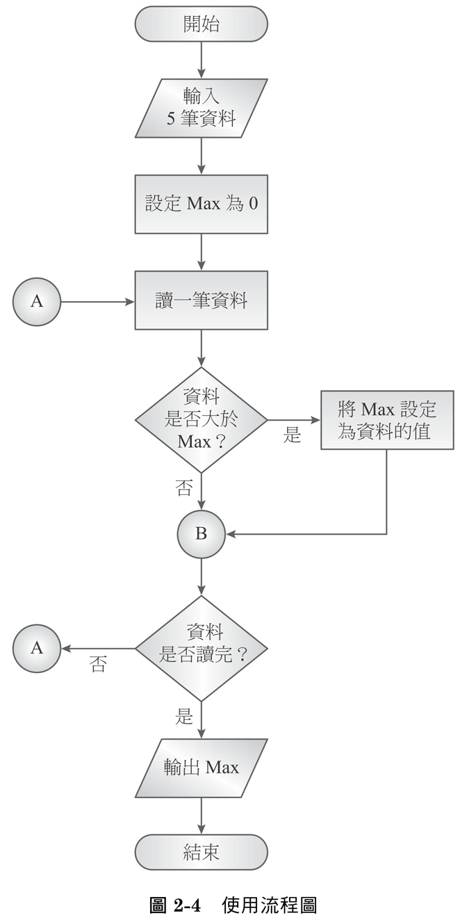

Slide 17
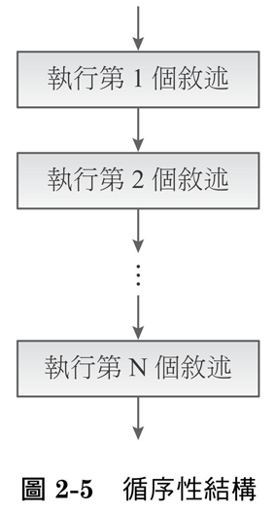
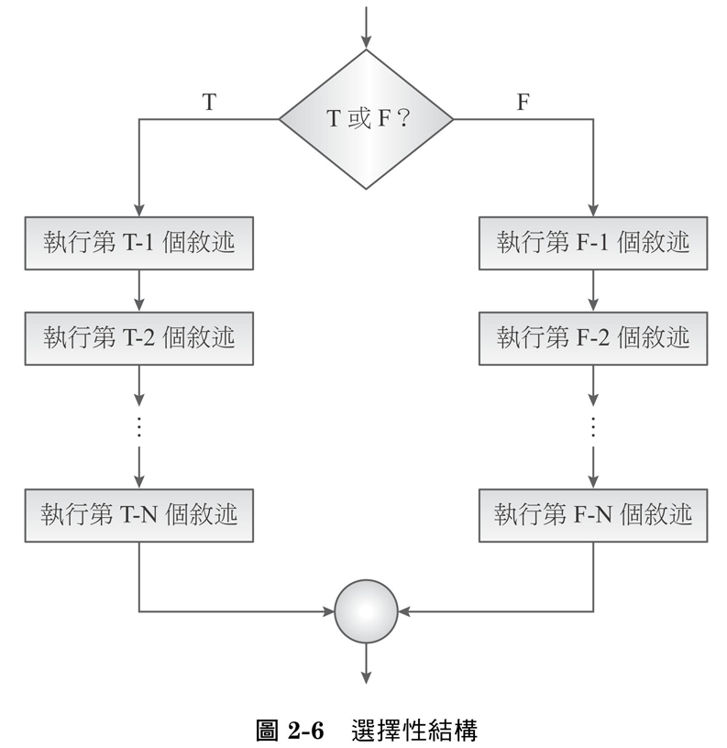
演算法基本結構
電腦科學定義了結構化程式 (structured program) 的三種基本結構。這三種結構是：循序性 (sequence) 結構、選擇性 (decision) 結構和迴圈性 (repetition) 結構。

Slide 18
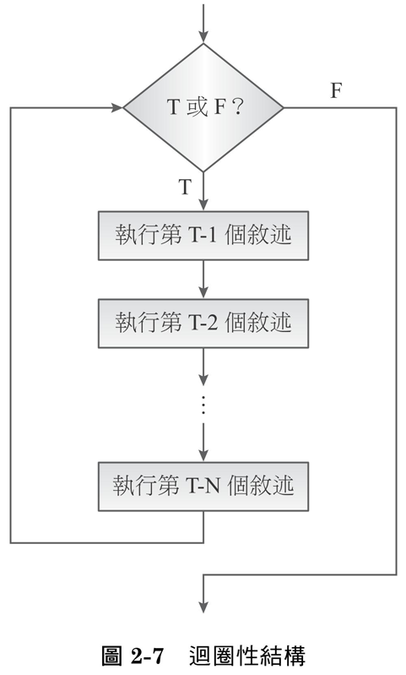
演算法基本結構

Slide 19
本課程評分準則
檢定題組:共3-4題 60%
期末專案: 25%
出席: 15%
課程大綱

Slide 20
師生對談
對本課程的目標與期待
  同學
  老師
因應新冠病毒的策略
  前期的進度
  全程的要求
  應變教學方式

